Slide 1
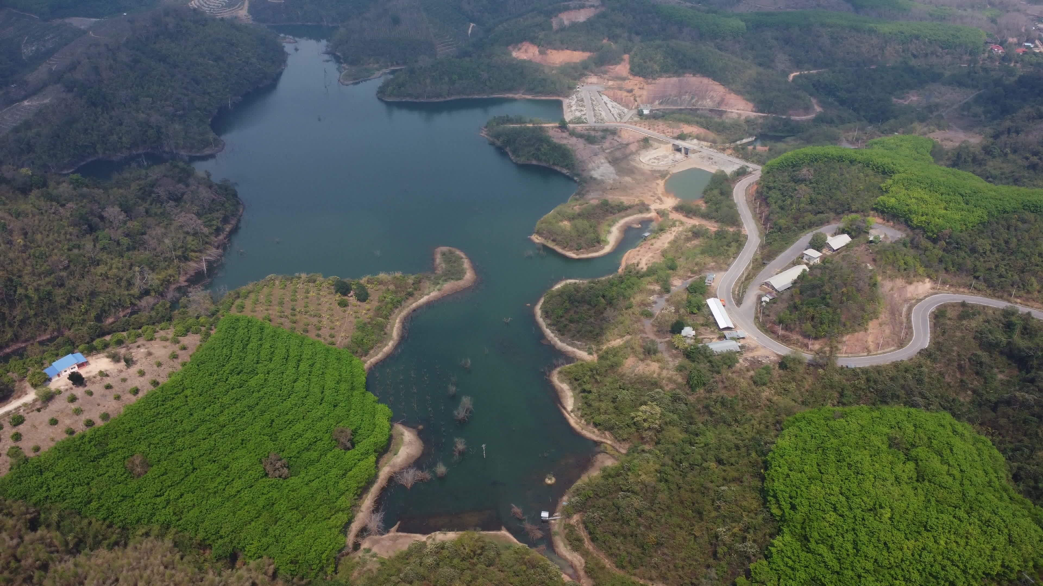
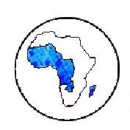

Lake Level
Système de Surveillance du Niveau d'Eau en Temps Réel
Abdoul Raouf MAMA et Béryl HOUESSOU
ESP32
WiFi
Firebase
2026

Slide 2
SOMMAIRE
Contenu de la présentation
01
Vue d'ensemble du projet
02
Présentation des composants
Objectifs et fonctionnalités principales du système de surveillance
ESP32, capteur ultrasonique, afficheur, LEDs et interfaces
03
Architecture électronique
04
Méthodologie de calibration
Schéma complet des connexions et brochage GPIO
Processus de calibration et calcul des seuils
05
Fonctionnement du système
06
Tableau de bord web
Boucle de mesure et gestion des états
Interface de monitoring à distance via WiFi
07
Intégration Firebase
08
Démonstration et perspectives
Stockage cloud et synchronisation des données
Scénarios de test et évolutions futures

Slide 3
01
Vue d'ensemble
du projet
Objectifs et fonctionnalités principales du système de surveillance

Slide 4
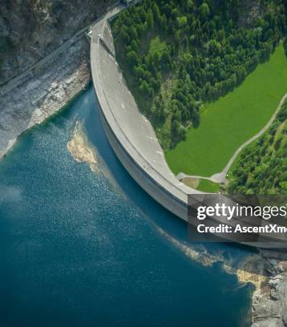
01 / VUE D'ENSEMBLE
Présentation du projet Lake Level
Objectif principal
Surveillance en temps réel du niveau d'eau d'un lac, réservoir ou tout autre contenant. Le système détecte automatiquement les seuils critiques et alerte les utilisateurs via des indicateurs visuels et sonores.
Contexte d'utilisation
Prévention des inondations et débordements
Gestion optimisée des ressources en eau
Monitoring industriel et agricole

Slide 5
01 / FONCTIONNALITÉS
Fonctionnalités clés du système
Mesure précise
Affichage local
Indicateurs LED
Alarme sonore
Capteur ultrasonique HC-SR04 pour mesures précises de 2 à 400 cm avec mise à jour toutes les 100ms
Écran 7 segments 4 chiffres affichant le niveau d'eau en centimètres avec gestion des décimales
Trois LEDs tricolores (vert, jaune, rouge) pour indication visuelle immédiate de l'état du système
Buzzer piezoélectrique pour alerte sonore en cas de niveau critique avec fonctionnement non-bloquant
Calibration
Connectivité WiFi
Dashboard web
Cloud Firebase
Bouton poussoir pour calibration automatique et calcul dynamique des seuils de vigilance
ESP32 avec WiFi intégré pour monitoring distant et serveur web embarqué accessible sur le réseau local
Interface responsive avec mise à jour automatique toutes les 2 secondes via JavaScript et API REST
Stockage temps réel dans Firebase Realtime Database pour historique et analyse des données

Slide 6
02
Présentation des
composants
ESP32, capteur ultrasonique, afficheur, LEDs et interfaces

Slide 7
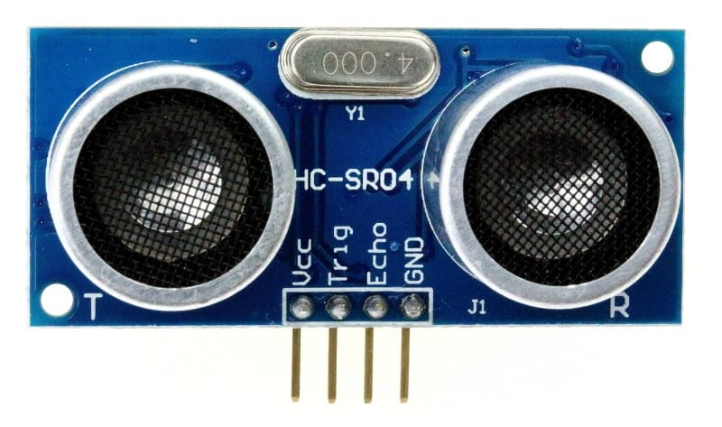
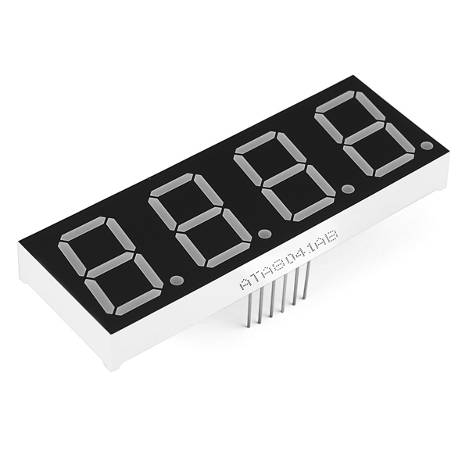
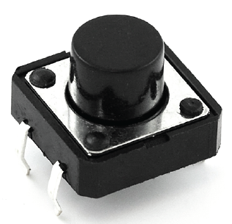
02 / MATÉRIEL
Matériel utilisé
ESP32 DevKit
HC-SR04
Afficheur 7 segments
Microcontrôleur avec WiFi et Bluetooth intégrés, 34 GPIO, fréquence jusqu'à 240MHz
Capteur ultrasonique de distance, plage 2-400cm, précision ±3mm, alimentation 5V
4 digits avec cathode commune, affichage numérique du niveau d'eau en temps réel
Cœur du système
Mesure du niveau
Affichage local
LEDs tricolores
Buzzer
Bouton poussoir
Vert (critique), Jaune (vigilance), Rouge (normal) pour indication visuelle immédiate
Buzzer piezoélectrique 5V pour alarme sonore intermittente en cas de niveau critique
Bouton avec résistance pull-up pour déclencher la calibration du système
Indicateurs d'état
Alerte sonore
Calibration

Slide 8
02 / LOGICIEL
Bibliothèques et dépendances
SevSeg
v3.6.1
Contrôle de l'afficheur 7 segments avec multiplexage temporel pour afficher plusieurs digits
WiFi & WiFiClientSecure
Core ESP32
Connectivité réseau et communications sécurisées HTTPS pour Firebase et serveur web
FirebaseJson & FirebaseClient
v1.0.5+
Intégration Firebase pour authentification et synchronisation temps réel avec Realtime Database
Arduino Core ESP32
v2.0.14+
Framework Arduino pour ESP32 avec support GPIO, timers, et interruptions matérielles

Slide 9
03
Architecture
électronique
Schéma complet des connexions et brochage GPIO

Slide 10
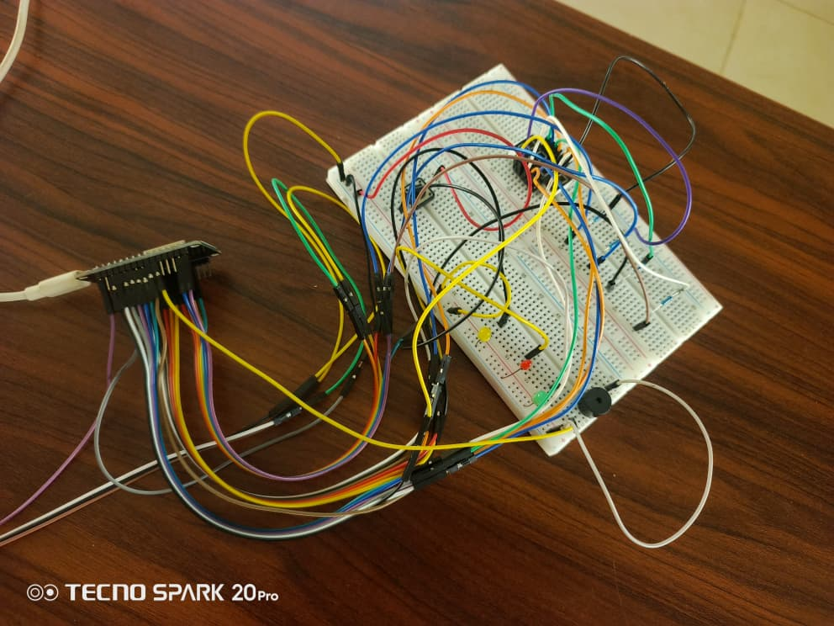
03 / ARCHITECTURE
Brochage et connexions GPIO

Slide 11
03 / ARCHITECTURE
Brochage et connexions GPIO
Afficheur 7 segments
LEDs indicatrices
Segments A-G + DP
GPIO 15, 2, 4, 16, 17, 5, 12, 13
LED Verte (CRITIQUE)
GPIO 26
Contrôle digits D1-D4
GPIO 23, 22, 33, 18
LED Jaune (VIGILANCE)
GPIO 14
Type
Cathode commune
LED Rouge (NORMAL)
GPIO 27
Capteur ultrasonique HC-SR04
Résistances
220Ω en série
TRIG (déclenchement)
GPIO 32
Autres composants
ECHO (réception)
GPIO 35
Bouton calibration
GPIO 25 (INPUT_PULLUP)
Alimentation
5V / GND
Buzzer alarme
GPIO 19
Total GPIO utilisés
18 pins
Configuration: Toutes les broches configurées en mode OUTPUT sauf ECHO (INPUT) et BUTTON (INPUT_PULLUP)

Slide 12
04
Méthodologie de
calibration
Processus de calibration et calcul des seuils

Slide 13
04 / CALIBRATION
Système de calibration automatique
Calcul des seuils
Niveau CRITIQUE
70%
Processus de calibration
critical = calibration × 0.70
1
Appui sur bouton
L'utilisateur appuie sur le bouton poussoir pour lancer la calibration
Niveau VIGILANCE
50%
2
Mesure de référence
alert = calibration × 0.50
Le capteur mesure la distance actuelle (réservoir vide ou niveau maximal)
3
Calcul des seuils
Les trois seuils sont calculés automatiquement en pourcentage
Niveau NORMAL
70%
normal = calibration × 0.30
4
Activation système
Le système passe en mode opérationnel avec les seuils configurés
Exemple: Si calibration = 100cm → Critique: 70cm, Vigilance: 50cm, Normal: 30cm

Slide 14
05
Fonctionnement du
système
Boucle de mesure et gestion des états

Slide 15
05 / MESURE
Logique de mesure et traitement
Boucle principale loop()
Calcul du niveau d'eau
1
Rafraîchissement afficheur
Distance mesurée
sevseg.refreshDisplay() appelé en continu pour multiplexage
distance = (duration × 0.0343) / 2
2
Gestion client web
Niveau d'eau
handleWebClient() pour répondre aux requêtes HTTP entrantes
waterLevel = calibrationDistance - distance
3
Lecture bouton
Pourcentage remplissage
fillPercent = (waterLevel / calibration) × 100
Détection appui avec anti-rebond 300ms pour calibration
4
Mesure distance
Affichage 7 segments
Toutes les 100ms via pulseIn() avec timeout 30ms
Niveau < 10cm
XX.XX (2 décimales)
Niveau < 100cm
XXX.X (1 décimale)
Niveau ≥ 100cm
XXXX (0 décimale)

Slide 16
05 / ÉTATS
Gestion des états et indicateurs
NORMAL
VIGILANCE
CRITIQUE
Niveau bas
Attention
Niveau élevé
Condition
Condition
Condition
waterLevel ≤ 30%
30% < waterLevel ≤ 50%
waterLevel > 50%
LED Verte: ON
LED Verte: OFF
LED Verte: OFF
LED Jaune: OFF
LED Jaune: ON
LED Jaune: OFF
LED Rouge: OFF
LED Rouge: OFF
LED Rouge: ON
Buzzer: Silencieux
Buzzer: Silencieux
Buzzer: Actif (120ms)
Niveau d'eau bas - pas d'alerte sonore
Surveillance recommandée
Alarme sonore intermittente
Fonction beepNonBlocking(): Bascule l'état du buzzer toutes les 120ms sans bloquer la boucle principale

Slide 17
06
Tableau de bord
web
Interface de monitoring à distance via WiFi

Slide 18
06 / SERVEUR WEB
Serveur web embarqué
Architecture du serveur
Structure JSON /api/status
WiFiServer
{ "calibrated": true, "state": "NORMAL", "waterLevelCm": 75.42, "distanceCm": 24.58, "fillPercent": 75.4, "normalThresholdCm": 70.00, "alertThresholdCm": 50.00, "criticalThresholdCm": 30.00, "calibrationDistanceCm": 100.00, "criticalAlarm": true, "uptimeSec": 3600, "sinceLastMeasureSec": 0 }
Serveur HTTP sur port 80, écoute des connexions entrantes
Timeout 2 secondes
Gestion des délais d'attente pour éviter les blocages
Non-bloquant
handleWebClient() intégré dans la boucle principale
Endpoints disponibles
GET
/
Mise à jour automatique
Page HTML du dashboard avec interface utilisateur complète
Le dashboard JavaScript rafraîchit les données toutes les 2 secondes:
GET
/api/status
setInterval(refreshStatus, 2000);
API REST retournant les données en format JSON temps réel
Fetch API avec cache: 'no-store'

Slide 19
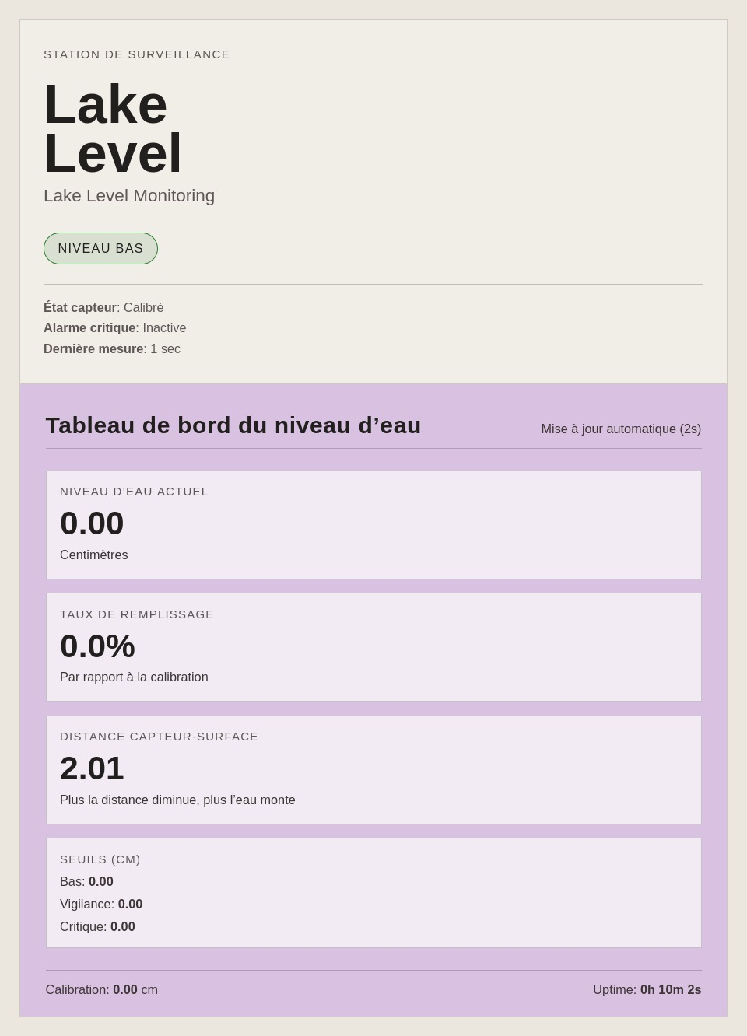
06 / INTERFACE
Interface utilisateur du dashboard
Design moderne et responsive
Palette de couleurs
Responsive
Thème clair avec variables CSS personnalisées (paper, ink, panel, card)
Adaptation automatique pour mobile avec media queries CSS
Composants de l'interface
Pastille d'état
Indicateur coloré (ok/warn/danger) avec le statut actuel du système
Cartes d'information
Niveau d'eau (cm), taux de remplissage (%), distance capteur-surface
Seuils configurés
Affichage des valeurs de calibration et des trois seuils (bas/vigilance/critique)
Métriques système
Uptime, temps depuis dernière mesure, état de calibration et alarme

Slide 20
07
Intégration
Firebase
Stockage cloud et synchronisation des données

Slide 21
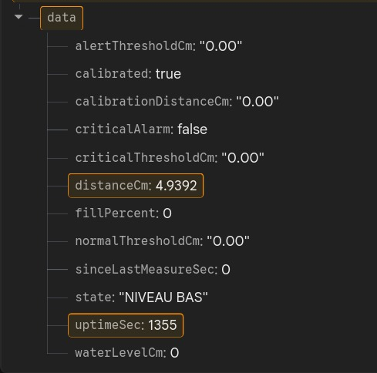
07 / CLOUD
Configuration Firebase Realtime Database
Authentification
Structure des données
UserAuth
Authentification par email/mot de passe avec Web API Key
WiFiClientSecure
Connexion HTTPS sécurisée avec setInsecure() pour tests
RealtimeDatabase
Accès à la base de données temps réel Firebase
Configuration SSL
Fréquence de mise à jour
ssl_client.setInsecure(); ssl_client.setConnectionTimeout(1000); ssl_client.setHandshakeTimeout(5);
Intervalle d'envoi
500ms
Optimisation pour ESP32 avec mémoire limitée
Optimisation pour éviter la surcharge réseau tout en maintenant la réactivité
FirebaseJson: Construction et sérialisation efficace des données JSON

Slide 22
08
Démonstration
Scénarios de test

Slide 23
08 / TESTS
Scénarios de test et validation
1
État initial
4
Niveau VIGILANCE
Système non calibré affichant "EN ATTENTE DE CALIBRATION" sur le dashboard web
Simulation vigilance (30-50%) - LED jaune allumée, surveillance recommandée
LED Jaune ON
Buzzer silencieux
LEDs éteintes
Buzzer off
5
Niveau CRITIQUE
2
Calibration
Simulation niveau élevé (>50%) - LED rouge + buzzer intermittent 120ms
Appui sur bouton, mesure de référence et calcul automatique des trois seuils (30%, 50%, 70%)
LED Rouge ON
Buzzer Actif
calibrated: true
Seuils OK
6
Validation cloud
3
Niveau NORMAL
Vérification mise à jour temps réel sur dashboard web et console Firebase
Simulation niveau bas (<30%) - LED verte allumée, pas d'alarme sonore
Dashboard OK
Firebase OK
LED Verte ON
Buzzer silencieux

Slide 24
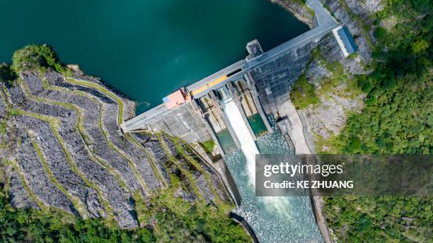
Conclusion et
perspectives
Système fonctionnel et robuste
Le Lake Level Monitoring System démontre une solution IoT complète pour la surveillance du niveau d'eau, combinant mesures précises, alertes multimodales et monitoring cloud.
Perspectives d'amélioration
Application mobile avec notifications push
Alimentation solaire pour autonomie
Réseau de capteurs multiples
Machine learning pour prédiction
Merci de votre attention

